Slide 1
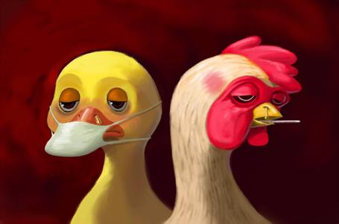
他们怎么了？
小动物生的病是禽流感，严重的禽流感可能会会传染给人的。

Slide 2
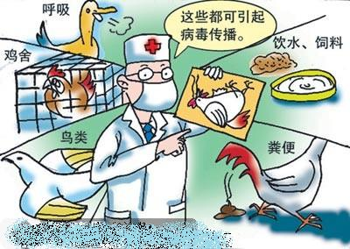
禽流感是怎么传染给人类的

Slide 3
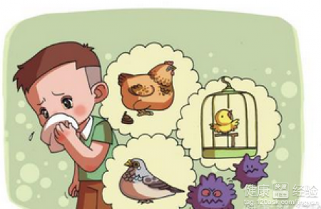
小朋友接触了生病的鸡、鸭、鸟等动物或者是动物的粪便、排泄物被感染了禽流感会怎么样呢？

Slide 4
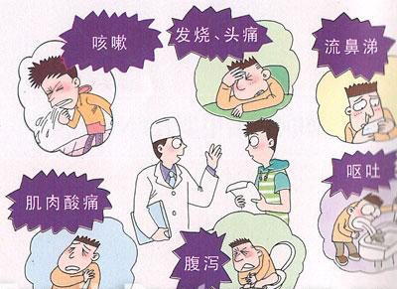
人感染禽流感会怎么样呢？

Slide 5
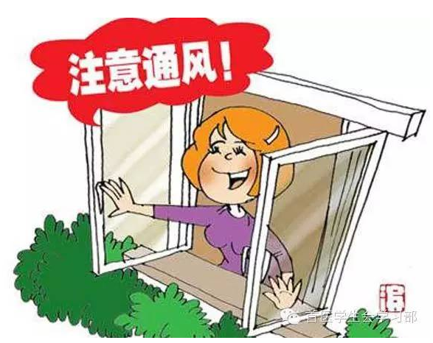
如何预防禽流感
保持室内空气流通，应每天开窗换气两次，每次至少10分钟，
尽量少去空气不流通的场所

Slide 6
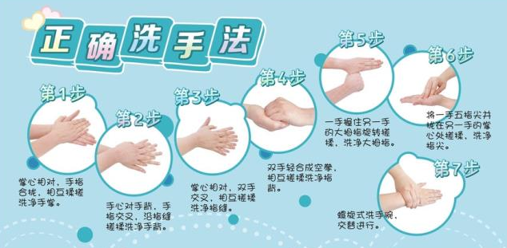
如何预防禽流感
经常洗手，保持手部清洁，使用正确方法洗手，尤其是接触了动物后

Slide 7
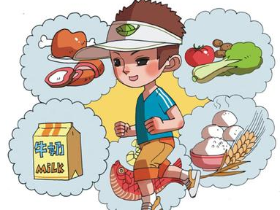
如何预防禽流感
健康饮食、加强锻炼，保持良好体质，少吃肯德基哦
尽量不要接触禽类、鸟类，可购买冷冻禽类

Slide 8
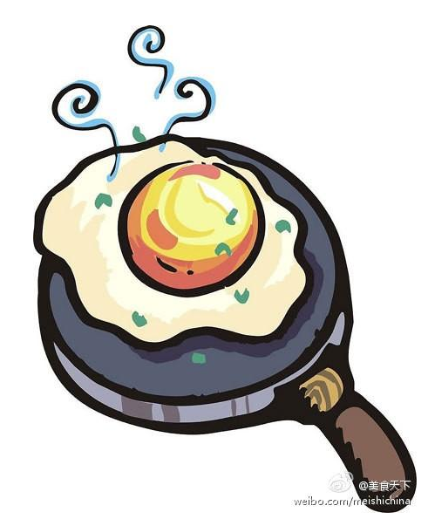
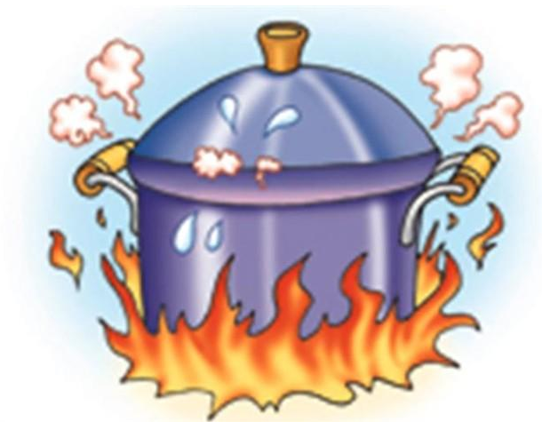
如何预防禽流感
吃禽肉要煮熟、煮透，禽流感病毒对外界的抵抗力不强，对高温、紫外线、各种消毒剂都很敏感。在100℃的环境下，2分钟就会被消灭，60℃环境下半小时消灭
食用鸡蛋时，蛋壳应用流动水清洗，应烹调加热充分，不吃生的或半生的鸡蛋。煎鸡蛋一定要煎透，避免蛋黄不熟

Slide 9
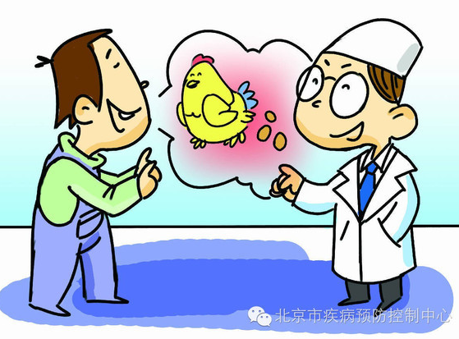
如何预防禽流感
一旦出现发热、咳嗽等急性呼吸道感染症状，尤其是出现高热、呼吸困难者，应盖上口罩，尽快就诊，如果最近一周有接触活禽，要主动告知医生

Slide 10
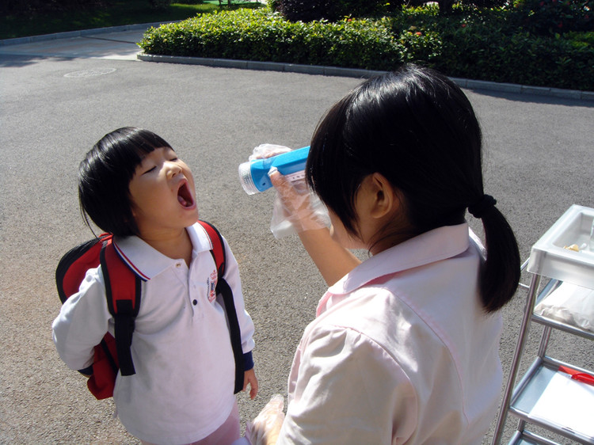

如何预防禽流感
早晨入园时要给保健老师仔细检查
晨检
生病不能来幼儿园要主动给老师请假，说明情况
请假

